Slide 1
Velkommen til ABC-workshop for unge
Kickoff på ABC for mental sundhed på ungdomsuddannelser

Slide 2
Dagens program
Tjek ind-øvelse: Hvad er mental sundhed for dig?
Kort oplæg: Hvad er ABC for mental sundhed?
Øvelse: Hvad er dit ABC?
PAUSE 10 min. Send en snap, spis kage og drik en sodavand.
Fucking flink film – Hvad er mikrohandlinger? (lynrunde)
Øvelse: Hvordan kan vi få en bedre skole, hvor flere trives?
Hvad vil du gå hjem og gøre/øve dig på?
Opsamling.

Slide 3
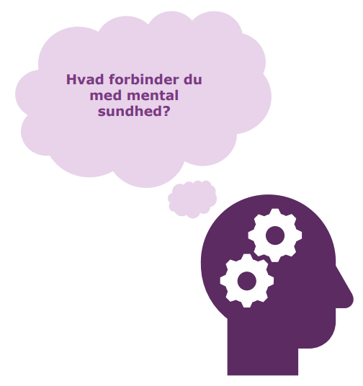
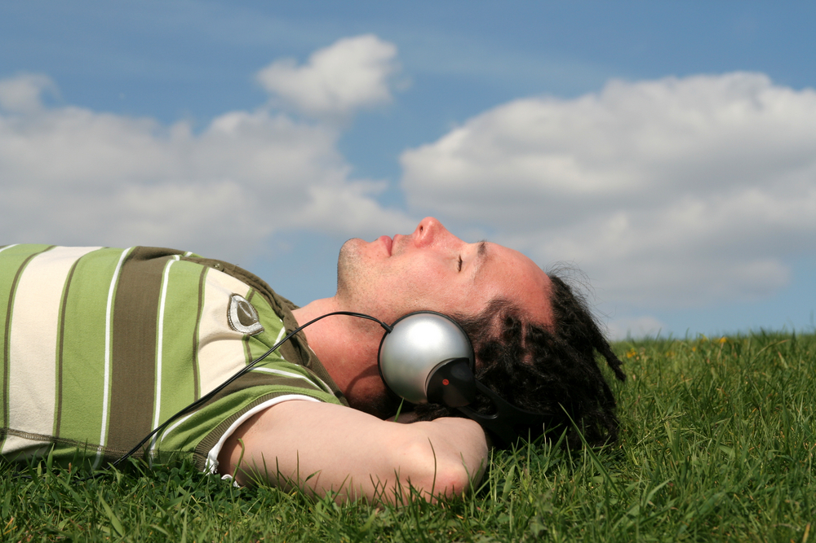
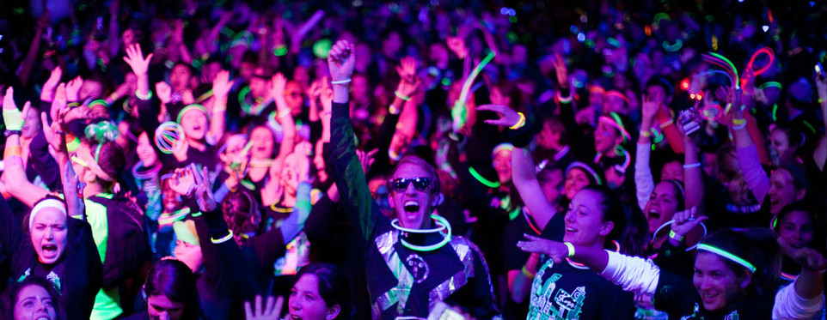
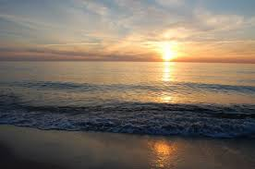
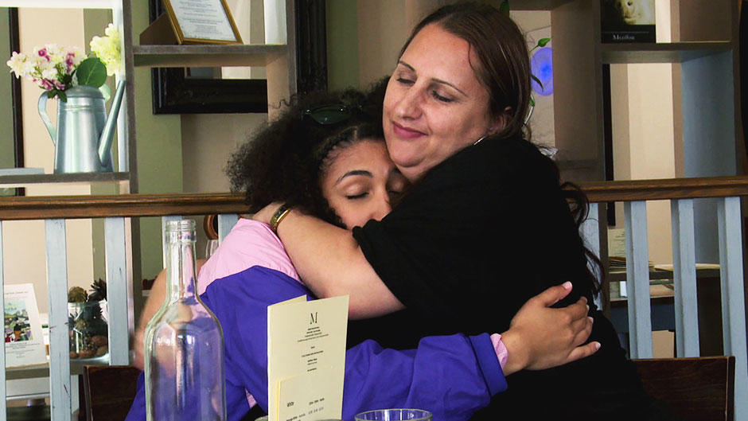
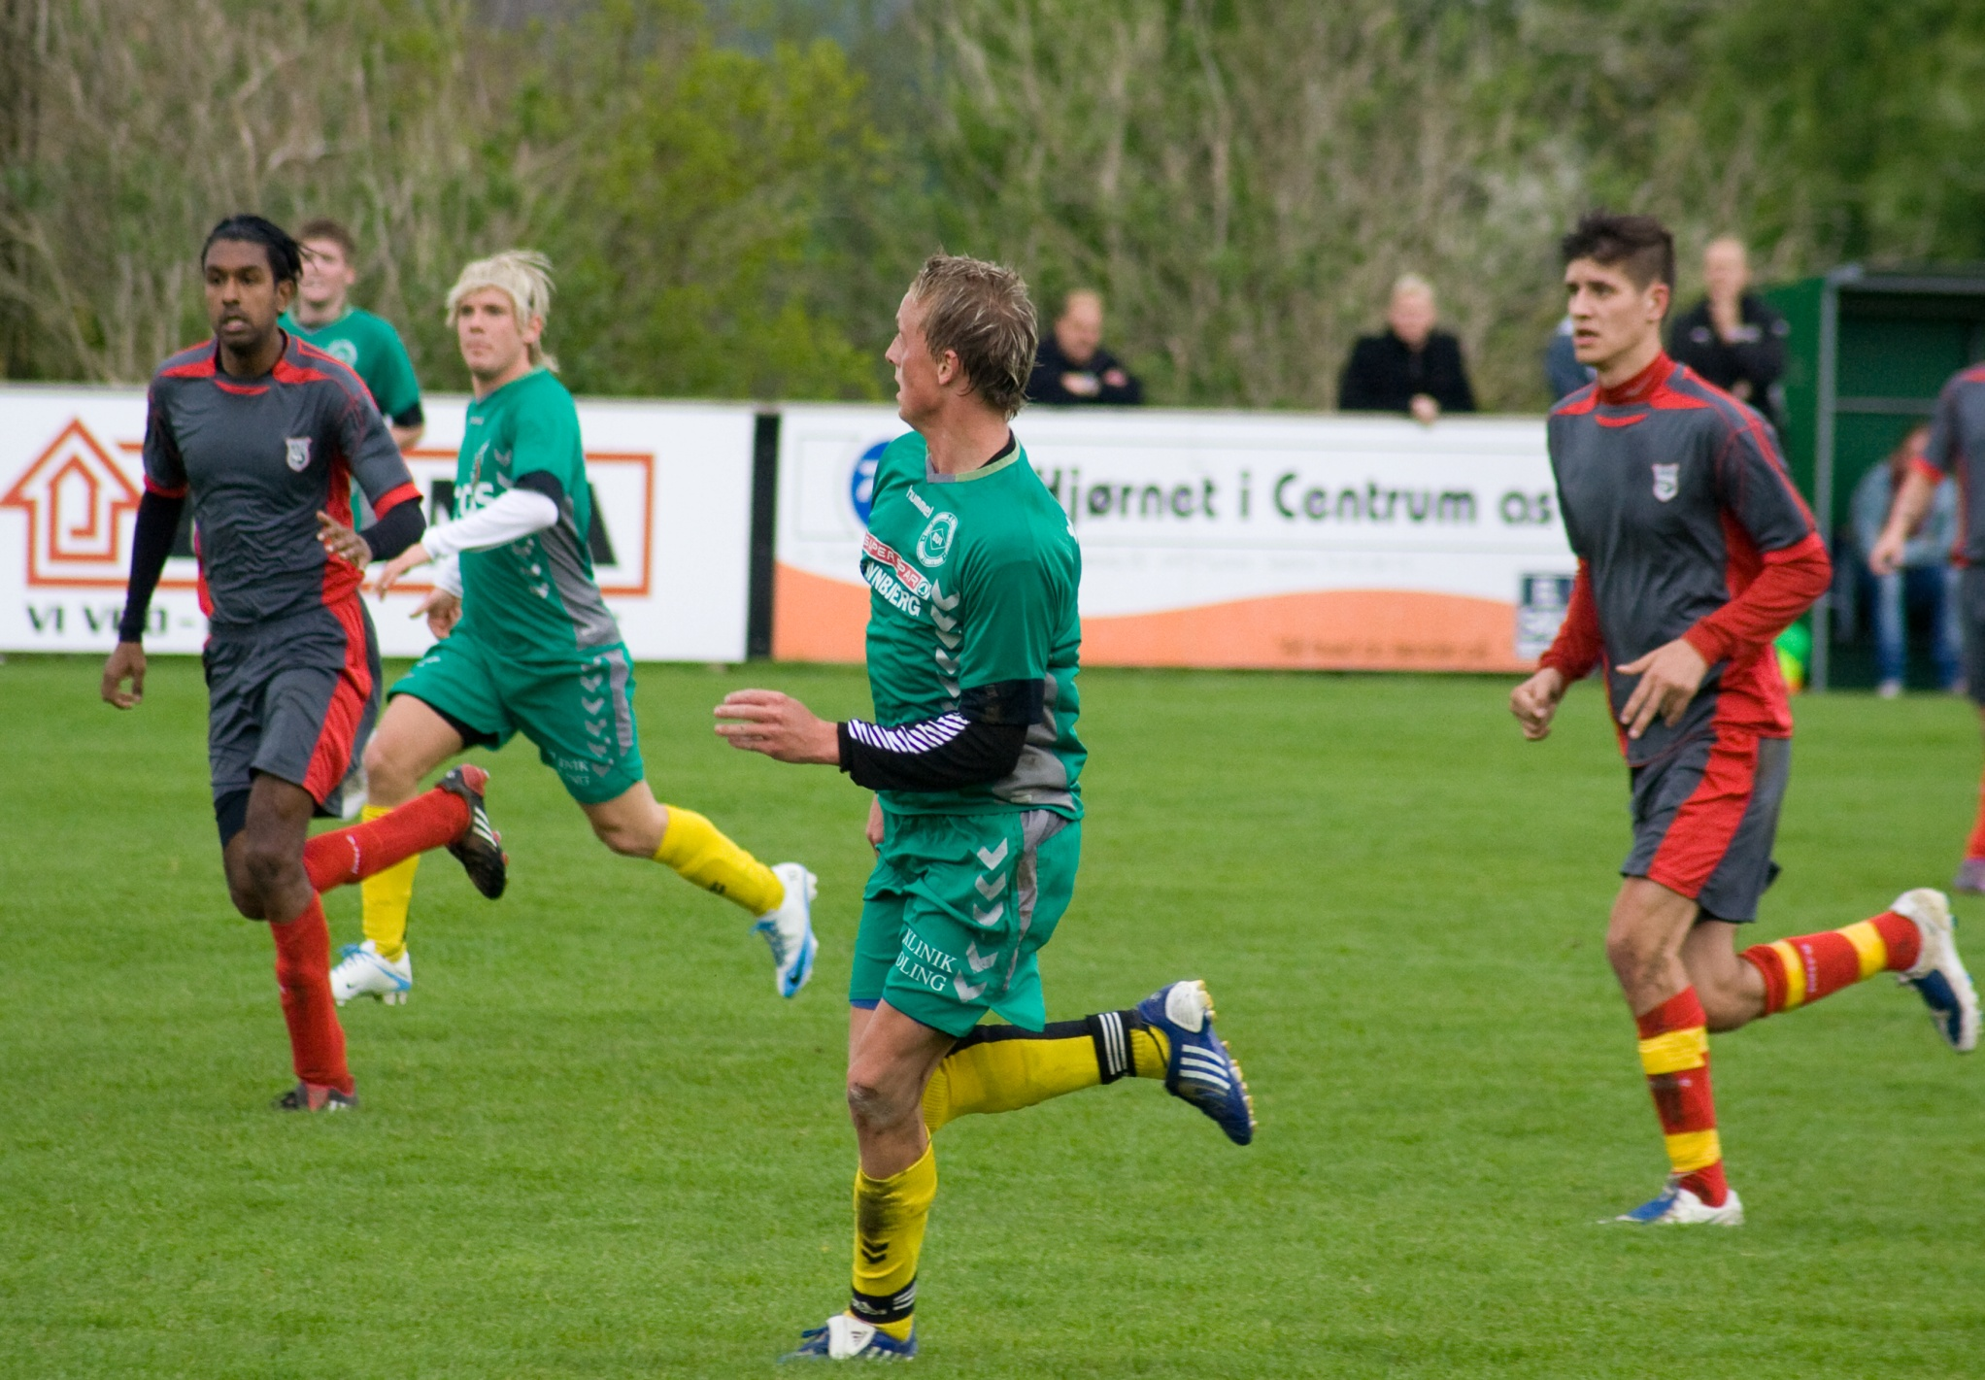
Tjek ind – Hvad er mental sundhed for dig?
Vælg to billeder som du forbinder med mental sundhed.
Find en makker som du ikke har talt med før.
Skiftevis fortæller I om jeres to kort, og hvorfor I har valgt dem.
Hæng billederne op på væggen med elefantsnot.

Slide 4
Oplæg om ABC for mental sundhed
Hvorfor er mental sundhed vigtigt.
Forstå livet og mental sundhed som en flod.
Hvad siger forskningen – ABC for mental sundhed.
Hvad er A (gøre noget aktivt), B (gøre noget sammen) og C (gøre noget meningsfuldt) – eksempler fra unge.

Slide 5
Hvorfor er fokus på mental sundhed vigtigt? - Fordi mange, særligt unge, kæmper med dårlig mental sundhed.
Figuren viser andelen af mænd og kvinder som selv vurderer, at de har et dårligt mentalt helbred.
Notes:
Det er vigtigt, at forstå, hvorfor vi overhovedet skal sætte fokus på mental sundhed og trivsel hos unge – hvorfor taler vi overhovedet om det?
Figuren her er fra det der hedder Den nationale Sundhedsprofil. Figuren viser, at syddanskerne fra 2010 og frem til 2021 vurderer deres mentale sundhed dårligere og dårligere (tendens). Dvs. flere og flere syddanskere har en dårlig mental sundhed.
Det er vigtigt at se på figuren ift. unge fra 16-24 år – og særligt kvinderne – der er sket en meget stor stigning i unge (både mænd og kvinder) med dårlig mental sundhed.
Hvorfor er det et problem, at så mange oplever dårlig mental sundhed?
Mental sundhed er mindst ligeså vigtigt som fysisk sundhed.
Vi bliver mentalt sunde af at gøre mentalt sunde ting (men vi skal vide, hvad de ting er – ligesom vi ved, hvad vi skal gøre for at blive fysisk sunde).

Slide 6
Livet er som en flod
Notes:
Hvis vi skal kunne styrke og hjælpe andre med at styrke deres mentale sundhed, er det vigtigt, at vi forstår, at høj mental sundhed ikke er det samme som at være glad hele tiden. Det er ikke det vi stræber efter.
Forestil dig i stedet, at livet er som en flod. Nogle gange, dvs. i nogle perioder af dit liv, vil floden være rolig og strømmen svag. På det tidspunkt har du en høj metal sundhed. I andre perioder af dit liv vil flodens bølger være høje og strømmen stærkere – og din mentale sundhed vil være lavere.
Det kan fx være at strømmen bliver stærkere i fx eksamensperioder, eller hvis man oplever noget svært i livet (skilsmisse, miste nogle kære, skoleskift mm.). Men det er OK, for man ved, at strømmen igen bliver rolig.
Det er noget alle oplever – og ingen går igennem livet uden at flodens bølger bliver store og strømmen stærk i perioder.
!!!Pointen er, at vi skal kende til, hvilke svømmefødder/vinger vi kan tage på, for at vi ikke bliver taget af strømmen og risikerer at drukne.
Svømmefødder/vinger kan være alt fra fx at huske at
koble af, være sammen med venner, se en god serie, tage ud i naturen (hvad end, der holde dig oven vande)
I det mere alvorlige tilfælde kan det være, at man ved, at man kan tale med sin venner/familie, sin lærer, studievejleder eller måske en psykolog/sin egen læge, hvis du pludselig oplever, at strømmen bliver så stærk, at du ikke kan hjælpe dig selv.
I løbet af livet vil vores mentale sundhed gå op og ned. Præcis ligesom en flod.

Slide 7
Notes:
Forskningen viser, at vi kan styrke vores mental sundhed – og at det rent faktisk virker, hvis vi
A – gør noget aktivt
B – gør noget sammen
C– gør noget meningsfuldt (comitter sig)
ABC for mental sundhed er nogle principper eller en tilgang til at arbejde med mental sundhed. Den er udviklet i Australien (derfor - act, belong, commit).
ABC tager udgangspunkt i hvad vi kan gøre (handing) – frem for alt det vi ikke skal - i hverdagen.
Mange af tingene ved vi alle sammen allerede – fx at vi får det godt, når vi gør noget meningsfuldt.
Men udfordringen er, at det er meget forskelligt fra person til person – og hvad vil ABC egentlig sige, når vi skal omsætte det til handlinger.

Slide 8
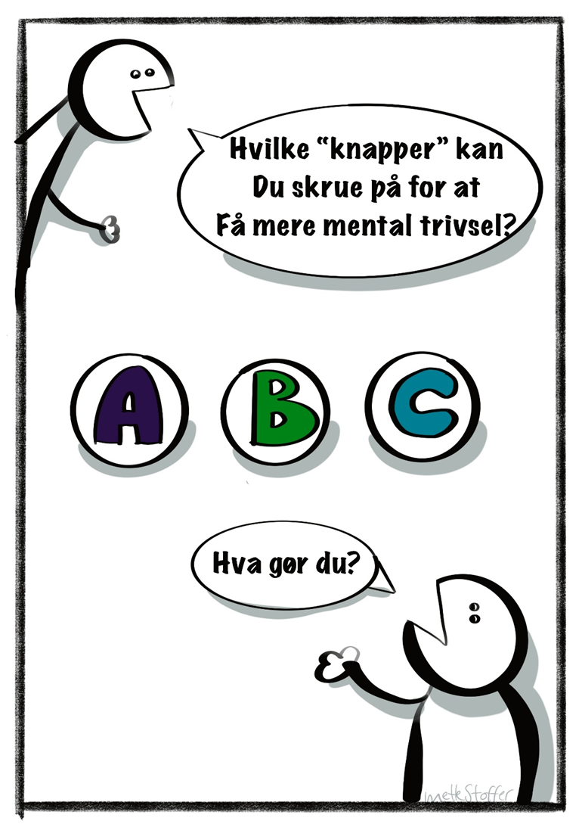
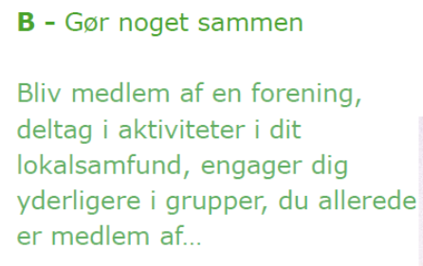
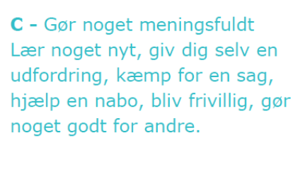
Hvad betyder ABC?
Notes:
Det her er sådan den overordnede beskrivelse af hvad A B og C betyder
Men hvad betyder det i virkeligheden – hvad betyder ABC, når man er ung?

Slide 9
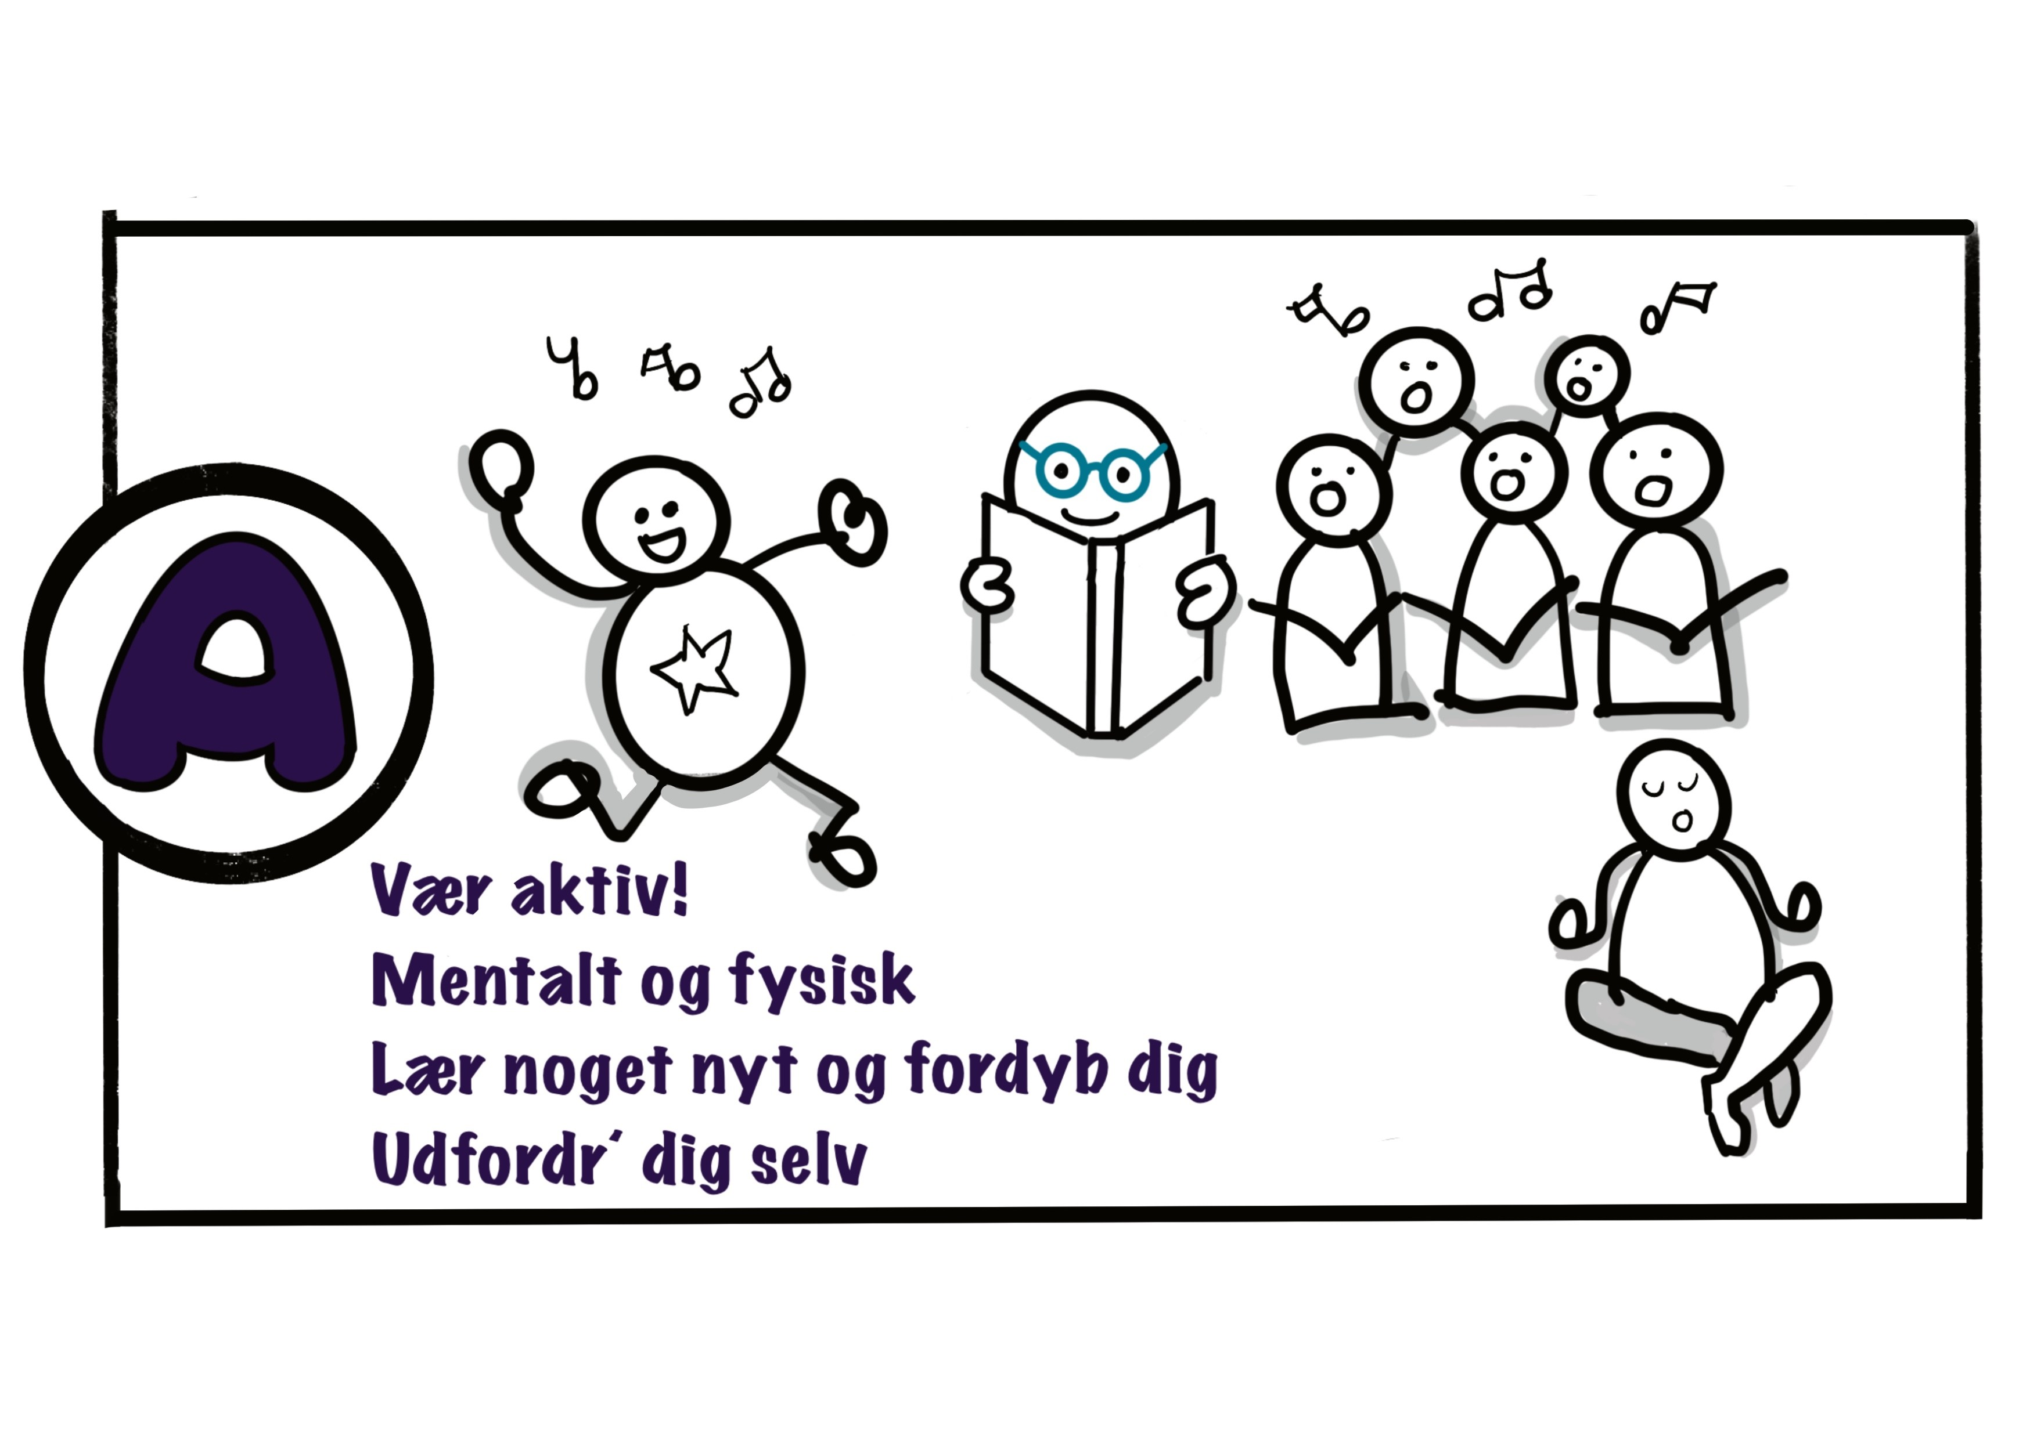
A - Gør noget aktivt
”Lærer noget nyt fx på min uddannelse. Være aktiv i studiegruppen”
”Aktiv ved at turde sige fra til aktiviteter eller personer, der ikke er gode for én!”
”Aktivt vælge bare at være alene og ikke ”på” hele tiden. ”
”Aktivt vælge SOME og fællesskab fra”
Notes:
Abc kan bruges ved at I tager en snak med eleverne om hvordan I kan skrue op for abc trivsel i deres liv og på skolen.

Slide 10
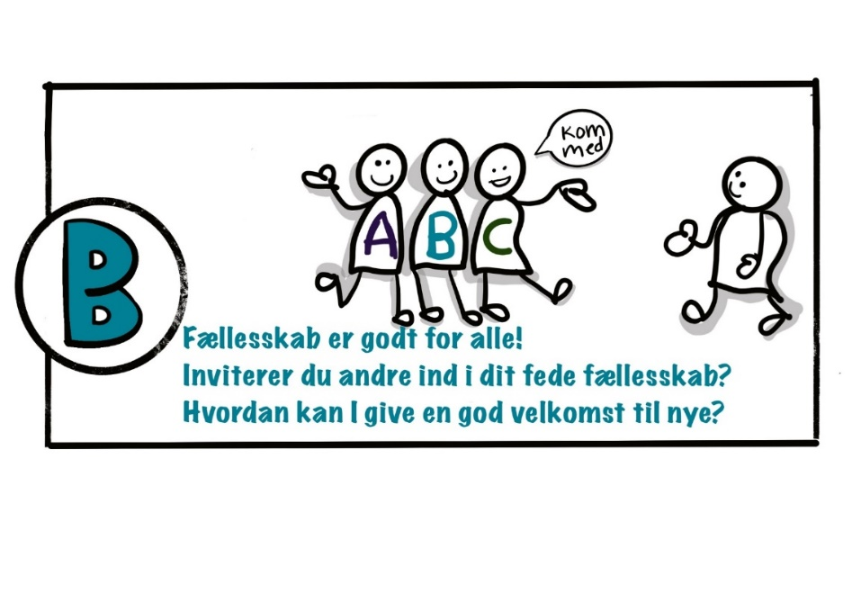
B - Gør noget sammen
”Mange har aldrig oplevet at være en del af et fællesskab, så virker (B) helt uopnåelig. I stedet for fokus på, at åbne sit fællesskab for andre.”
”Hvordan inviterer vi ham der altid er udenfor, med til frokost; og gør det til noget cool? ”
”Hvordan tager vi imod de nye?”
Notes:
For at give et eksempel på hvordan vi så skruer op for B’et, handler det altså om små mikrohandlinger der kan gøre en forskel ift. at få rystet folk mere sammen på kryds og tværs (læs op)

Slide 11
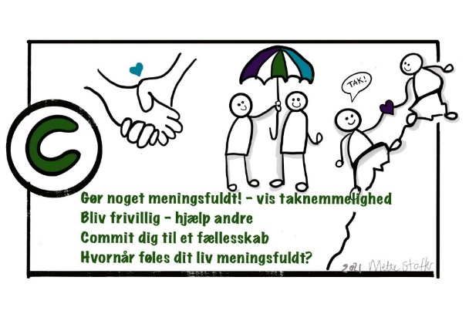
Gør noget meningsfuldt
”Lær at acceptere det uperfekte. Vi laver alle sammen fejl hele tiden. Det er en illusion at jage det perfekte, fx på SOME.”
”Fejlfantastisk – hvad kan vi lære af det?”
”Når du hjælper andre, bliver DE glade, og DU kommer selv i bedre humør!”
”Meningsfuldhed er individuelt – vær nysgerrig på hvad der giver mening for andre”.
”Skal vi hele tiden gøre noget godt for andre. Måske er det osse meningsfuldt at bare acceptere, at man ikke kan gøre så meget”
”At snakke med nogen der gider lytter til mig”
Notes:
Vi kan godt bruge den engelske version af C’et , COMMIT, at engagere sig

Slide 12
Øvelse: Hvad er mit ABC?
Skriv på post its (individuelt)
Hvad gør du i din hverdag som er
A – aktivt
B – sammen med nogen
C – meningsfuldt
Del hvad I har skrevet ned sammen ved bordene.
Hæng post its op på væggen på de store plakater (A, B og C)
Notes:
Hvad er dit ABC – øvelse (20 min i alt til
Hvad er dit eget ABC?
De sidder ved 6 mands borde.
Post-it til A, B og C sættes op på plakater der hænger i rummet (individuel øvelse) (10 min)
De unge deler med hinanden ved bordet og hænger post it’s op.
Opsamling i plenum: Spørg i plenum et par stykker, der fortæller om deres eget ABC

Slide 13
PAUSE 10 minutter

Slide 14
Mikrohandlinger - Hvordan kan vi styrke at være fucking flinke i hverdagen
Se filmen: Fucking Flinkeskole | Fucking Flink
Lynrunde nede ved bordene:
Skriv så mange mikrohandlinger ned, som I kan finde på – I har 5 minutter.
Sæt dem på ABC-plakaterne som I har på bordene.
Kort opsamling.
Notes:
introducerer kort til mikrohandlinger
Filmen vises.
Mikrohandlinger er små ”handlinger” man kan gøre for sig selv og andre.
Jeg tænker nogle gange på det, som at sprede ”god karma”.
Små handlinger, der ikke koster noget eller kræver en indsats.
Lynrunde med post its nede ved bordene (Anne)
Vigtigt pointe: trivsel smitter!!

Slide 15
Hvordan kan vi få en endnu bedre skole, hvor flere unge trives – ved at tage ABC-brillerne på og tænke i mikrohandlinger
Notes:
Introduktion til øvelsen:
Recap af hvad ABC er
Nu skal vi arbejde videre med, hvordan vi kan tænke ABC-knapperne ind på jeres skole.
Hvorfor er ABC vigtigt, når man som ung går i skole –> det er vigtigt at trives – læring
Unges stemme er vigtig fordi det er jeres trivsel det handler om, og voksne ved ikke altid, hvad der meningsfuldt for jer.
Derfor skal I nu give nogle konkrete eksempler på, hvordan I ser at ABC-knapperne bliver brugt på jeres skole – men også hvor I tænker at jeres skole kan gøre endnu mere. Hvor kan man skrue op for A, B og C.
I skal nu stille jer i en (el. 2) dobbeltcirkler.
Vi vil nu stille jer nogle spørgsmål, som I skal tale om to og to i cirklen. I får ca. 1 min. til hvert spørgsmål.
Denne del varer cirka 15 min.

Slide 16
Notes:
Mette
Nu skal de sætte sig ned i grupperne ved bordene. (15 min.)
Nu får de et diplom
På den SKAL de skrive 1-3 punkter ned, hvor de skal beskrive, hvad de vil gå hjem og gøre på deres skole.
Hvad vil de gå hjem og øve sig på eller gøre for at skabe flere aktive og meningsfulde fællesskaber på skolen.
Det kan både være de helt små ting og det kan være nogle lidt større ting.
Det både være hvad vil du selv gøre, eller hvad vil du gøre for klassen og også, hvis der er nogle voksne kan aktiveres og hjælpe.
Mette og Anne går rundt og hjælper og gør det meningsfuldt for alle, hvad de kan skrive på.

Slide 17
Opsamling
Notes:
Samler op i plenum.
Refleksionsspørgsmål:
Hvad vil I gå hjem og arbejde med/gøre på jeres skole?
Hvad tager I med herfra i dag?
Hvad kunne I godt bruge mere af – eller noget helt andet?
Tak for i dag.

Slide 18
Tak for nu

